Slide 1
HAREKETLİ BÖLÜMLÜ PROTEZLERİN GÜLDÜREN YÜZÜ: HASSAS TUTUCULAR
akaltanfunda@gmail.com
Prof. Dr. Funda AKALTAN
Notes:
Sayın başkan sevgili meslektaşlarım. Bu güzel kongrede bana sizlerle birlikte olma fırsatını veren Türk Diş Hekimleri Birliği Organizasyon Komitesine teşekkür ederek konuşmama başlamak istiyorum. Bana ayrılan sürede, hareketli bölümlü protez tercihini en keyifli hale getiren, ancak doğru uygulanmadığında kolayca kabusa dönüşebilen hassas tutuculu hareketli bölümlü protezleri tartışacağız. Hassas tutucu seçeneklerimizi kanıta dayalı araştırma sonuçlarını da gözden geçirerek değerlendiricez, iyi bir tedavi planının kritik yönlerini vakalar üzerinde görücez. Keyifli ve verimli bir saat geçirmenizi diliyor ve Mccordun bir sözüyle başlamak istiyorum.

Slide 2
HASSAS TUTUCULU PROTEZLERİN TERCİH NEDENLERİ
Kuvvetleri destek dokulara dağıtmak
Tutuculuk ve stabilizasyonu düzenlemek
Konfor, estetik ve fonksiyonu iyileştirmek

Slide 3
Hassas Tutucuları Hangi Vakalarda Kullanabiliriz?
KUVVET KIRICILIK ETKİSİ
FARKLI AKS EĞİMLERİNE SAHİP DESTEK DİŞLERDE GİRİŞ YOLU
Sabit protezler
Hareketli bölümlü protezler
Overdenture (implant veya diş destekli)
Teleskop tutuculu protezler
Notes:
Hangi durumlarda hassas tutuculu protezleri kullanabiliriz???
Sabit protezlerde destekler arasında giriş yolu bütünlüğü olmadığında tek bir giriş yolu oluşturabilmek için

Slide 4
Hassas Tutucuları Kısıtlayan Durumlar
Sosyo-ekonomik düzeyin yetersiz oluşu
Mental ve fiziksel yetersizlik
Prognozu şüpheli destek dişler
Ağız hijyeninin iyi olmaması
Klinik kron boyunun aşırı kısa oluşu
Pulpası aşırı geniş olan dişler (kron içi tutucularda)
Notes:
Bu tutucuları her vakada kullanabiliyor muyuz?

Slide 5
SINIFLAMA
TEKNİK
UYGULANDIĞI BÖLGE
YAPISI
TUTUCULUK
Notes:
Hassas tutucuları birçok katagoride sınıflandırıyoruz. Sınıflandırma, hassas tutucuların nerede ve nasıl kullanılacağını anlamamıza yardımcı oluyor.

Slide 6
TEKNİKLERİNE GÖRE HASSAS TUTUCULAR
HASSAS (PRECISSION)
YARI HASSAS (SEMIPRECISSION)

Slide 7
UYGULANDIĞI BÖLGEYE GÖRE HASSAS TUTUCULAR
KRON İÇİ
KRON DIŞI
VİDA (STUD)
BAR

Slide 8
FONKSİYONUNA GÖRE HASSAS TUTUCULAR
RİJİT
NON-RİJİT

Slide 9
TUTUCULUK MİKTARINA GÖRE HASSAS TUTUCULAR
AKTİF-AYARLANABİLİR
PASİF-AYARLANAMAZ

Slide 10
TUTUCULUK TİPİNE GÖRE HASSAS TUTUCULAR
SÜRTÜNMESEL (FRİCTİONAL)
MEKANİK
SÜRTÜNMESEL-MEKANİK
MANYETİK

Slide 11
Sınıf | Hareket tipi | Özellikler | Örnekler
1a | Solid, rijit, nonrezilient | Destek diş ile bağlantı arasında harekete izin vermez. | SCORE-PD Omega-M İnterlock OT-Strategy
1b | Solid, rijit, nonrezilient | Destek diş ile bağlantı arasında harekete izin vermez. Erkek ve dişi bileşenler bir vida veya U-pin ile kilitlenir. | SCORE-UP Swiss-Bloc
2 | Vertikal hareket | Sadece vertikal düzlemde harekete izin verir. | TSE Vertica
3 | Menteşe hareketi | Belirli bir nokta etrafında harekete izin verir. | Dalbo mini Swiss mini Hader EDS Bar sistemi
4 | Vertikal ve menteşe hareketi | Vertikal düzlemde ve menteşe ekseninde aynı anda harekete izin verir. | Dalbo S Dalbo milni Locator direct
5 | Rotasyonel ve vertikal hareket | Hem rotasyonel hem vertikal rezilientliğe aynı zamanda izin verir. | SwissAnchor Era ASC 52 Ceka
6 | Çok düzlemli hareket (üniversal, omniplanar) | Bütün düzlemlerde harekete izin verir. | O-Ring sistem Logic
Notes:
Tabloda yapılarına göre hassas tutucular sınıflandırılmış olup altı gruba ayrılmıştır. Sınıf 1, rijit tutuculardır, 1 b grubunda erkek ve dişi parça arasında kilit sistemi bulunmaktadır. Sınıf 2, vertikal, sınıf 3 menteşe hareketine izin verirken sınıf 4 hem vertikal hem menteşe hareketine izin verir. Sınıf 5 tutucular rotasyonel ve vertikal, sınıf 6 ise cok düzlemli hareket yaparlar.

Slide 12
Esnek Kron Dışı Hassas Tutucular
Vertikal – Rotasyon- Menteşe
Notes:
Esnek kron dışı hassas tutucular, hareketli bölümlü protez ile destek dişler arasında vertikal, rotasyonel veya menteşe hareketlerine kısmen olanak sağlayarak kuvvet kırıcı görevi yapar.

Slide 13
HASSAS
(PRECISSION)
YARI HASSAS
(SEMIPRECISSION)
Uyumlu yüzeyler halinde prefabrik parçalardır.
Krona lehimlenir, daha düşük erime derecesine sahip alaşımlarla birlikte dökülür, özel yapıştırıcı veya lazer kaynağıyla sabitlenir.
Teknik zorlukları vardır.
Giriş yolu problem olabilir.
Daha pahalı sistemlerdir.
Plastik parçalardır.
Kronun mum modelajına monte ediler ve birlikte döküme sevkedilir.
Teknik daha basittir.
Giriş yolu daha az problem olur.
Fiyat avantajı vardır.
Notes:
Neden acaba bir kısmı hassas, diğeri yarı hassas ismini almış tutucuların? Olduğu için genellikle yarı hassas tutucular hassas tutuculara göre daha çok tercih ediliyor.

Slide 14
Kron İçi Hassas Tutucular
Kronun sınırları dahilindedir.
Okluzal kuvvetler dişin uzun aksına yakın iletilir.
Mevcut mesafe dişin boyutuyla sınırlıdır.
Hepsi rijit fonksiyon yapar.
Mutlaka çift kron destek almayı gerektirir.
Destek dişte aşırı preparasyon gerekir.
Kron konturları içinde kaldığından, dişeti reaksyonuna neden olmaz.
Notes:
Genellikle fonksiyon sırasında protez ile destek diş arasında herhangi bir harekete izin vermediğinden, protezin horizontal, devrilme ve rotasyonel hareketleri doğrudan doğruya destek dişe ulaştırılır. Bu sebeple kron içi hassas tutucular, hareket edebilen kaide ile rijit tutucu arasında kuvvet kırıcı kullanılmadıkça serbest sonlu protez planlamalarında yer almamalıdır.

Slide 15
Kron İçi Hassas Tutucular için Öneriler
Destek dişlerin preparasyon için yeterince geniş olması; ancak pulpanın geniş olmaması
Desteklerin periodontal sağlığının çok iyi olması veya çok sayıda destek diş kullanılması
Okluzal düzlem sorunu olmaması
Karşısında tam protez veya serbest sonlu protez mevcut olan vakalarda kullanılması
Notes:
Dişi parça kron konturları içinde yer aldığından, destek dişlerin preparasyon için yeterince geniş olması, pulpanın geniş olmaması gerekir.
Genellikle rijit seçenekler olduklarından kuvvetleri destek dişe doğrudan iletirler; dolayısıyla desteklerin periodontal desteğinin çok iyi olması veya çok sayıda destek diş kullanılması gerekir.
Okluzal düzlem düzensizlikleri olmamalıdır; aksi halde destek dişlerde daha fazla zararlı kuvvet oluştururlar.
Genellikle karşısında tam protez veya serbest sonlu protez mevcut olan vakalarda uygundur.

Slide 16
Neden Kron Dışı Hassas Tutucular?
Destek dişlerin preparasyon için yeterince geniş olmaması
Protezlerini takıp çıkarmak konusunda el becerisi gösteremeyenlerde
Giriş yolunun problemli olması durumunda
Hareketli protez kullanılmadığında destek dişte gıda birikimine neden olmaması ve
Daha az teknik hassasiyet ve hekim tecrübesi gerektirmesi
Esnek fonksiyon gerektiren durumlarda
Notes:
…..gerektirmesi, kron dışı tutucuların kron içi tutuculara göre daha fazla tercih edilmesini sağlar. Kron dışı tutucuları kron içi tutuculara göre daha avantajlı kılıyor.

Slide 17
Esnek Kron Dışı Hassas Tutucular
Protez desteği olacak dişlerin periodontal olarak zayıf olduğu durumlarda,
Çok diş kaybı olan Kennedy Sınıf IV vakalarda,
Serbest sonlu Kennedy Sınıf I ve II hareketli bölümlü protezlerde
Notes:
….protezlerde esnek tutucular tercih edilir.

Slide 18
Vida (STUD) Hassas Tutucular
Overdenture vakalarında kullanılır.
Koping üzerine lehimlenir veya birlikte dökülür.
Prepare edilen kökün üzerine direkt olarak simante de edilebilir.
İmplantlarla birlikte de kullanılır.
Kron-kök oranı iyileştirilmiş olur; zayıf diş desteklerinde avantaj yaratır.
Rijit ve esnek tipleri mevcuttur.
Rotasyonel hareket yapar.

Slide 19
Bar Clip Hassas Tutucular
Overdenture vakalarında kullanılır.
Dişsiz boşlukları gövde şeklinde doldurur; destek dişleri, kökleri ve implantları splintler; birleştirir.
Kök üzerindeki kopinge lehimlenir ve birlikte dökülür.
Rijit ve esnek tipleri mevcuttur.
Barın temizlenebilmesi için iyi oral hijyen gerektirir.
Kron-kök oranı iyileştirilmiş olur.

Slide 20
Manyetik Tutucular
Hastalar protezlerini kolay takıp çıkarırlar.
Laboratuvar işlemleri kolaydır ve ekonomiktir.
Tutuculuk sadece vertikal yöndedir.
Lateral yönde kolaylıkla hareket eder.
Protezin lateral stabilizasyonuna katkıda bulunmaz.
Destek dişe lateral kuvvet uygulamaz.
Destek dişe kaldıraç kuvveti uygulamaz.
Parçaları kırılmaya dirençlidir.
Aktivasyon gerekmez.
Kaplama materyalinin kullanıma bağlı azalmasıyla tutuculukta artış görülür.
Destekler arasında paralellik gerektirmez.
Oral hijyen sağlanması kolaydır.

Slide 21
Hassas Tutucu Seçimi
Fonksiyon: Rijit veya esnek
Konum: Kron içi, kron dışı, vida, bar
Mesafe- kron boyu: Papil ve okluzal yüzey
Tutuculuk tipi: Sürtünmesel, kilit, mekanik ve manyetik
Tutuculuğun ayarlanabilme olasılığı ve tamiri
Boyut, hacim ve şekil
Hastanın beklentileri ve maniplasyon becerisi
Hekimin klinik uzmanlığı
Teknisyenin deneyim ve bilgisi
Fiyat
Notes:
Şimdi de sınıflamayla çeşitlerini gözden geçirdiğimiz hassas tutucuları nasıl seçeceğimize bakalım.
Hassas tutucu seçimi…………..… ve fiyat faktörleri göz önünde tutularak seçilir.

Slide 22
Hassas Tutucu Seçimi
Birinci aşama
Hassas tutucuların sınıflamasını bilmek
Tutucunun nasıl çalıştığını ve nerede kullanılıp, nerede kullanılamayacağını

Slide 23
Hassas Tutucu Seçimi
İkinci aşama
Destek dokuların yapısına göre
(Dişlerin mi yoksa dişsiz kretlerin mi korunmaya ihtiyacı var?)
Esnek veya rijit tasarımı seçmek
Notes:
Planlama görüşünüz bu konudaki eğitim ve tecrübenizi gerektirir. Hassas tutucu planlama görüşünüzü etkilemez.
Planlama görüşünüz hangi tutucuyu seçeceğinizi etkiler.

Slide 24
Hassas Tutucu Seçimi
Dişleri splintlemek
Diş desteğini arttırmak
Kuvvet kırıcılığı kullanmamak
Çiğneme yükünü destek dişlere yönlendirmek
Rijit bir kron içi veya kron dışı tutucu

Slide 25
Hassas Tutucu Seçimi
Dişsiz kretlerin de desteğini kullanmak
Kuvvet kırıcılık prensibini uygulamak
Çiğneme yükünü dişler ve dişsiz kretlere dağıtmak
Esnek bir kron dışı tutucu

Slide 26
Esnek Tutucu
Ne kadar esneklik
Ne tarz kaide hareketi serbestliği
Menteşe hareketi (+), lateral ve yukarı hareket (-): Dalbo
Eklem tarzında her boyutta hafif hareket (+): Stem ERA, Octolink

Slide 27
Hassas Tutucu Seçimi Kararı
Klinik muayene + çalışma modeli + periapikal radyografi
Destek dişlerin sayısı, konumu, kron-kök oranı,
klinik kron boyu, pulpa odasının genişliği
Dişsiz kretlerin rezorpsiyon miktarı ve mukoza reziliensi
Destek dişler ve dişsiz kretlerin yapısı

Slide 28
Hassas Tutucu Seçimi Kararı
En az 4 dişi splintleyerek
KRON İÇİ VEYA KRON DIŞI RİJİT
Dişlerin periodontal desteği güçlü
Kret desteği iyi veya zayıf

Slide 29
Hassas Tutucu Seçimi Kararı
En az 2 dişi splintleyerek
KRON DIŞI ESNEK
Dişlerin periodontal desteği zayıf
Kret desteği iyi

Slide 30
Hassas Tutucu Seçimi Kararı
Dişlerin periodontal desteği zayıf
Kret desteği zayıf
Destek dişlerin kron-kök oranı azaltılır.
KÖK ÜSTÜ VEYA KÖK İÇİ TUTUCU

Slide 31
Hassas Tutucu Seçimi
Aşırı rezorbe kretler
ESNEK
Dişsiz kretlerin durumu

Slide 32
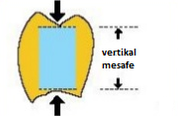
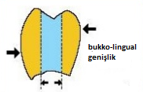
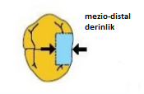
Mesafe ve kron boyu

Slide 33
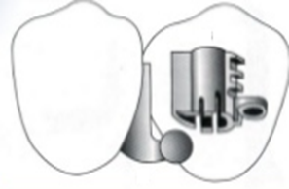
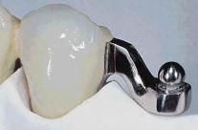
Mesafe ve kron boyu
DALBO KRON DIŞI TUTUCU
2 mm (suni diş)
4 mm (erkek parça)
7 mm interokluzal mesafe
1 mm (hijyen)
6 mm bukkolingual mesafe
KU YC, SHEN YF, CHAN CP (2000). Extracoronal Resilient Attachments in Distal Extension Removable Partial Dentures. Quintessence Int, 31(5):311-317.
Notes:
Ku ve arkadaşları, kron dışı esnek bağlantıların yerleştirilebilmesi için, 4mm’si erkek parça, 2 mm’si suni diş ve en az 1 mm’si hijyen sağlayabilmek üzere minimum 7 mm interokluzal ,**** ve 6 mm bukkolingual mesafe olması gerektiğini belirtmişlerdir.

Slide 34
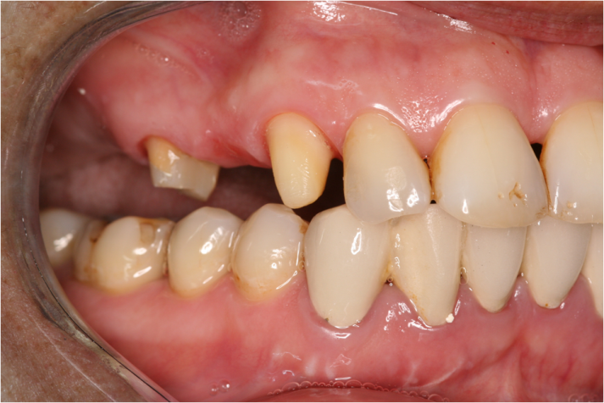
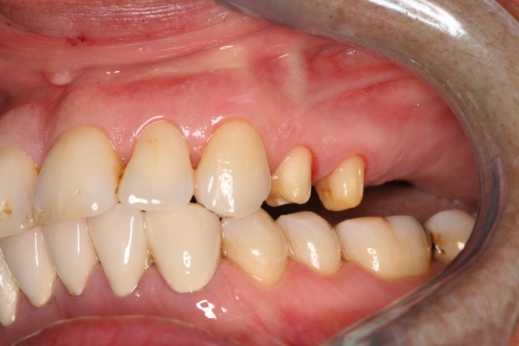
Destek diş sayısı
En az iki kökün splintlenmesi genel kuraldır.
Her yönde harekete izin veren tutucular dışında!
F. Akaltan
Notes:
Serbest sonlu tarafta en az iki destek dişi splintlemek gerek.

Slide 35
Karşıt oklüzyonun önemi
Karşıt arkta tam protez olduğunda,
serbest sonlu protezde rijit tutucu kullanılabilir.
Hareketli bölümlü protezin kaide hareketi az olacağından,
tam protezin tutuculuk ve stabilizasyonu da artar.
Notes:
Karşıt arkta, az sayıda dişle desteklenen bir hareketli protez varlığında, hassas tutucunun destek dokulara ilettiği kuvvet daha az olur. Karşıt arkta tam protez olduğunda, serbest sonlu vaka için rijit tutucu kullanılabilir. Hem çiğneme kuvvetleri yoğun değildir; hem de parsiyel protezin kaide hareketinin az oluşu tam protezin tutuculuk ve stabilizasyonunu arttırır.

Slide 36
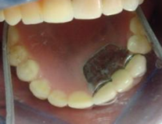
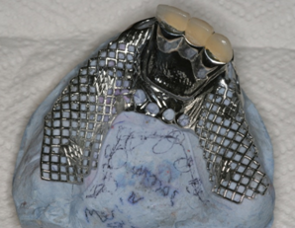
AZ SAYIDA DESTEK DİŞ VARLIĞINDA MUKOZA DESTEĞİ
Notes:
Az sayıda destek diş varlığında, dokudan tam destek ve tutuculuk sağlamak önem kazanır. Bu durumda yarısı metal arka bölgesi ise akrilik olan tam palatal plak avantaj sağlar.

Slide 37
Çiğneme kuvveti-bruksizm
İnce ve küçük tutucular
kullanılmamalı
Deformasyon riski daha fazla, palatal bant daha geniş olabilirdi.
Notes:
Abraze vakalarda travmatik kuvvet ve protezin deformasyon tehlikesi fazla. Ana bağlayıcının rijit olması lazım, palatal bant daha geniş yapılabilirdi. Destek diş sayısı fazla, ve kreti korunmak için sürgü kullanıldı.

Slide 38
Sık kullanılan hassas tutucular
Bredent Vario stud snap-topuz
Bredent Vario soft3-sürgü
Rhein 83 OT strategy
FM1 ve FM 3
ASC-52
Ceka anker
Servopiccoline- AP piccoline metal sürgü
Dolder bar
MK 1

Slide 39
Destek dokulara zarar vermeyen bir hassas tutucu henüz üretilmedi.
Hassas tutuculu protezler yüz güldürücü sonuç verdiği gibi kolayca kabus haline de gelebilir.
Hastayı tanımak ve beklentilerini iyi değerlendirmek tedavi seçeneklerini ve planını oluşturmada ön koşuldur.
Vakaya göre hassas tutucuyu seçerken, çeşitleri ve hazırlıkları konusunda hem hekim hem de teknisyenin bilgi ve tecrübe sahibi olması tedavi başarısını belirler.
Hareketli bölümlü protezlerde geçerli olan planlama kriterleri dikkate alınır.
Kanıta dayalı çalışmaların sonuçları önemlidir.
Hekim ve teknisyenin tebrübeli oluduğu tutucuların komplikasyonlarını görmedikçe ve yeni sistemin avantaj getirdiğinden emin olmadıkça, maceraya atılmaya gerek yoktur.
SONUÇ

Slide 40
HASSAS TUTUCULAR
http://www.rhein83.com
http://www.preat.com
http://www.sterngold.com
http://www.ceka-preciline.com
http://www.zestanchors.com
Notes:
İnternette sörf yapmanız için bazı web adresleri…

